Slide 1
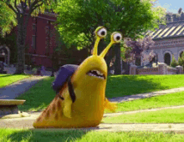
Csiga a cseresznyefán
A csiga mászni kezd a cseresznyefán. Az ott ülő madarak csodálkozva kérdik tőle: - Mit akarsz te télen a cseresznyefán? - No, vajon? Cseresznyét akarok enni! - De hát tél van, még nincs is rajta cseresznye! - Mire felérek, éppen érett lesz.

Slide 2
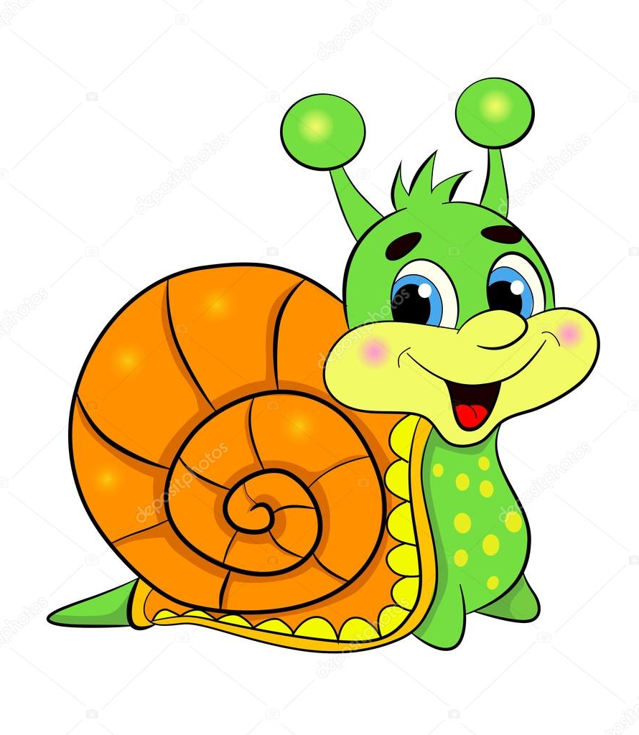
A nyugdíjasklubban CSIGAgyűjtő versenyt rendeznek. A verseny végén nézik, ki hány csigát tudott összegyűjteni. Pista bácsi 30-at, Kati néni 24-et, csak Lóri bácsinak üres a zsákja. Kérdezik is tőle: hogyhogy nem sikerült egyet sem begyűjteni? - Az úgy volt, hogy megláttam a csigát, odaszaladtam, de mire lehajoltam, a csiga huss ... elszaladt!

Slide 3
Miért nem szalad a csiga ?
???
Hogy ne lobogjon a szeme.

Slide 4
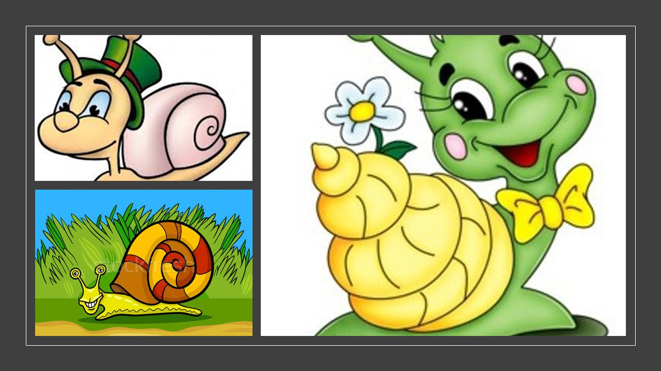
Itt tudod kirakni a képet:
https://www.jigsawplanet.com/?rc=play&pid=135388f5df0c

Slide 5
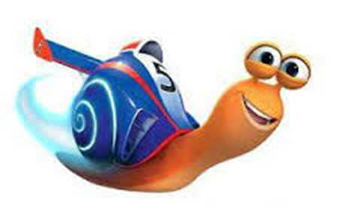
Ő itt Turbó egy kiscsiga, aki meglepő módon rajong a gyorsaságért, és a sebesség megszállottja. Társai egyáltalán nem értik őt meg, sokszor ki is közösítik e miatt, de Turbó az a csiga, ki hisz abban, hogy minden álma egy napon valóra válhat! Egy baleset után még nagyobb elszántsággal küzd azért, hogy egy napon a versenypályára jusson, és elhatározza, hogy indul, az Indianapolis 500-on. Eleinte teljesen reménytelennek tűnik, azonban kis időn belül hatalmas fordulat következik be, melyről még Turbó álmodni sem mert.
A mesét itt nézheted meg:
https://indavideo.hu/video/Turbo_3

